Slide 4
ASPECTOS IMPORTANTES NO PASTOREIO

Slide 6
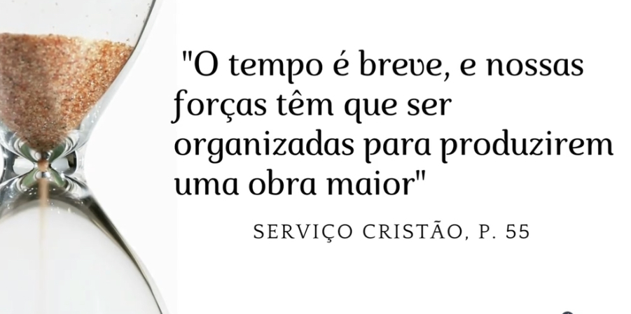

Slide 14
“Eu sou o bom pastor; conheço as minhas ovelhas; e elas me conhecem” (João 10.14)

